Slide 1

非專授課教師增能研習
訊
資
科
技
科技領域央團輔導員
北興科技中心
楊心淵
Chiayi Pei Shin
Maker Education and Technology Center

Slide 2
資訊科技課程架構
九年級
資訊科技應用
資訊科技應用專題
八年級
資訊科技應用
資訊科技應用專題
系統平台
發展演進
架構運作
網路技術
網路服務
資料處理
資料數位化
資料表示
概念與方法
七年級
資訊科技應用
資料處理應用專題
演算法
陣列結構
基本演算法
程式設計
陣列程式
模組化概念
模組化程式
演算法
基本概念
程式設計
基本概念
結構化程式
資訊科技與人類社會
生活影響產業特性與種類
資訊科技與人類社會
重要議題倫理與法律
資訊科技與人類社會
個資保護合理使用資訊安全
圖表內容精簡自科技領綱，完整內容請參閱科技領綱

Slide 3
七
功能與應用
資料型態變數
意義與特性
輸入與輸出
演算法表示
基本概念
算術邏輯運算
問題解析
流程控制
基本概念
結構化程式
循序性
選擇結構
演算法
程式設計
重複結構
資訊科技應用
資訊科技與人類社會
隱私權保護
資料搜尋
資料處理專題
個資保護
數位作品
組織與表達
合理使用
創用CC
運算與分析`
資訊安全
資料安全
通訊安全
圖表內容精簡自科技領綱，完整內容請參閱科技領綱

Slide 4

演算法與程式設計
Notes:
好東西跟好朋友分享
方向、系統性
科技領域教什麼？怎麼教？
重裝備的迷失？

Slide 5
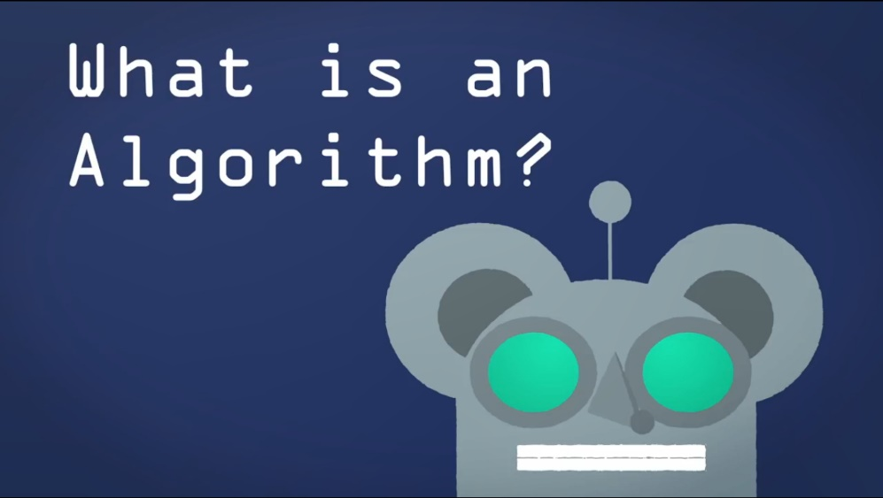
BBC What Is An Algorithm

Slide 6
不插電-摺紙
準備器材：每人準備1 張A4 紙。
活動方式：
  一人背對大家，一邊摺紙，一邊敘述摺紙的步驟。
  其他人依敘述摺紙，不可提問、討論。
  數個步驟後，互相展示結果。

Slide 7
想想看，為什麼？
每個人所展示的摺紙結果都相同嗎？
如果不同，是什麼原因造成的？

Slide 8
演算法的那些特性？
輸入：多個或是沒有輸入資料
輸出：至少一個輸出
明確性：指令必須明確，不可模稜兩可
有限性：必須在有限步驟內結束
有效性：可執行且能解決問題

Slide 9

Notes:
疊杯機器人活動:
可以以機器人相關例子帶起討論
透過說明講解機器人的特性
指令必須制式化且分步驟的執行動作
我們可以用「請幫我把那個杯子拿過來」這樣的句子請人協助
但完全沒有訓練過的機器人就無法判別
機器人必須知道杯子在哪裡、拿過來是多過來
確定後才能執行的動作

Slide 10


Notes:
老師可以拿幾個疊在一起的杯子
詢問要將杯子擺成這樣的圖形，要怎麼下指令?

Slide 11
右
左
放
抓
倒
Notes:
前面提到，我們必須定義指令
那麼現在可以假想一個機器手臂
老師聽從同學的指示以這五個指令
左右以半個杯子為標準
按步驟完成下張簡報的動畫

Slide 12

Notes:
首先確定一開始杯子的位置
要求將目標圖形疊在紅色區域
抓起杯子移動到目標區域後，放下
接著將機器手臂移回原位
定義左右是一次移動半個杯子的距離
使用附件”杯子圖稿”中的圖案
讓學生兩人一組輪流擔任工程師與機器人
工程師根據想要排列的圖案寫出程式碼
機器人在不知道目標圖形的情況下，看程式碼來排出正確的杯子圖形
接著兩人角色互換
注意:杯子的起始位置由工程師自訂
在完成圖形的左中右都可以，但要讓機器人知曉
可以依據要使用的杯子大小，事先印出如下張投影片的參考紙
進階:可以將杯子塔的複雜度提高 或是 不透過實際操作就寫出程式碼 或是 只看程式碼就直接畫出完整圖形

Slide 13
Notes:
可依要使用的杯子大小，事先印出讓學生參照

Slide 14
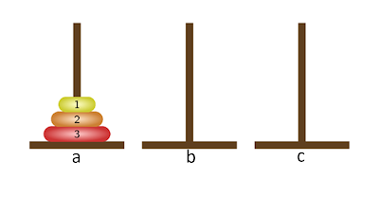
進階版-河內塔

Slide 15
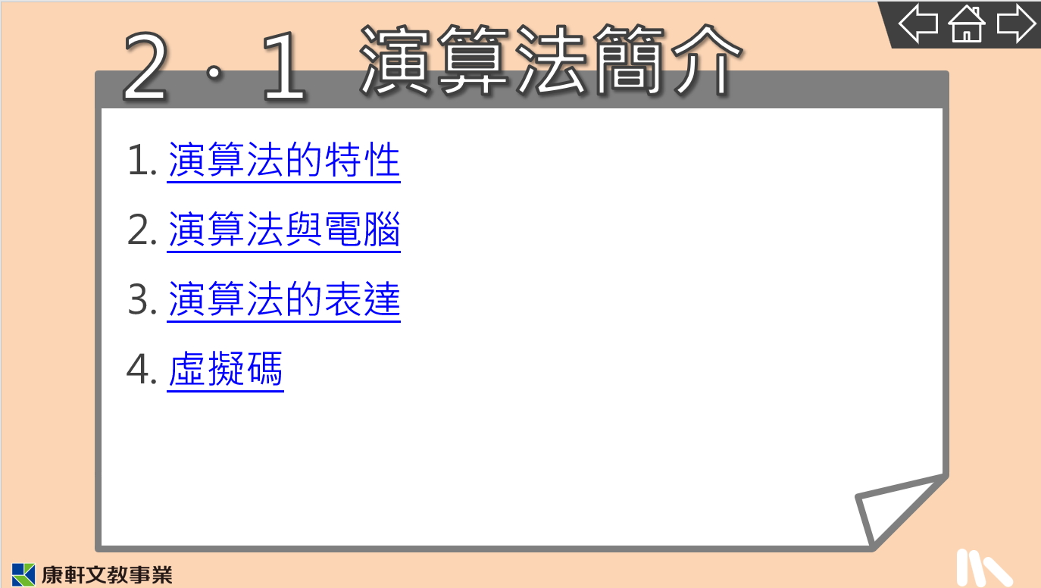

Slide 16

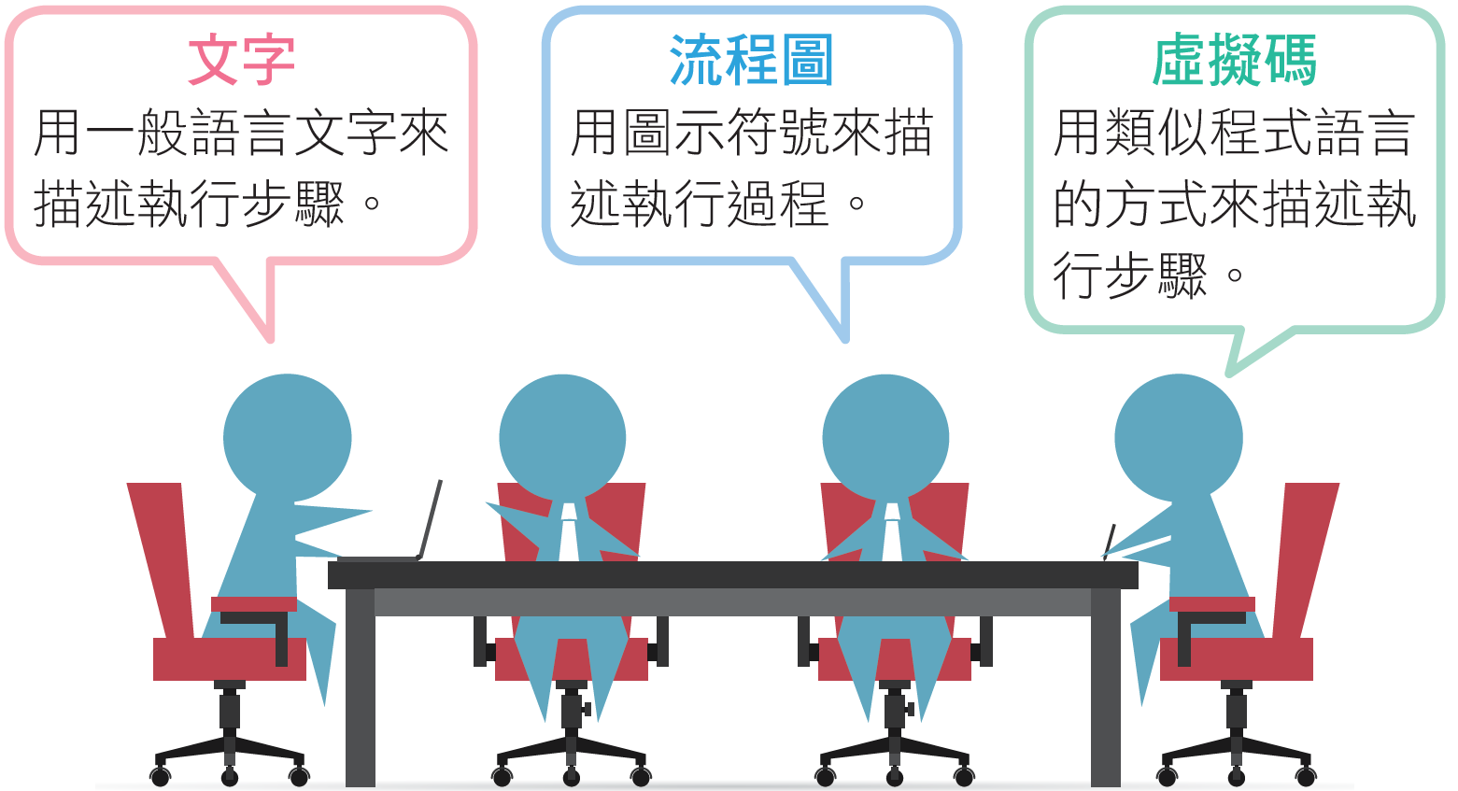
演算法的表達方式
演算法沒有固定呈現方式，只要能清楚表達，並符合演算法五大特性即可。
常
見
的
表
達
方
式

Slide 17
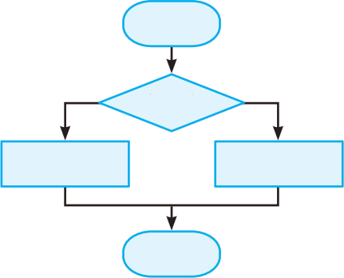
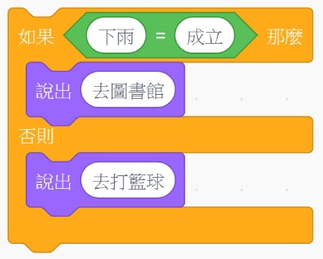
三種表示法的比較
例2. 依據「是否下雨」來決定行程。
文 字
流程圖
虛擬碼
步驟1. 判斷是否下雨。
步驟2. 若下雨，就去圖書館。
步驟3. 若未下雨，就去打籃球。
開始
(1) if 下雨
(2) then 去圖書館
(3) else 去打籃球
成立
不成立
下雨
去圖書館
打籃球
結束

Slide 18
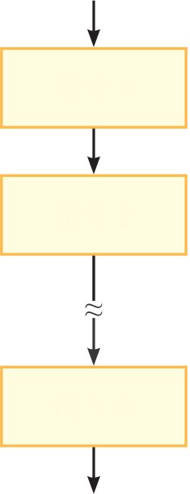
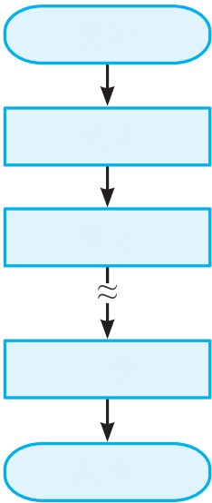
循序結構
由上而下，依序按照一個指令、一個指令逐步執行。
這是最基本的程式結構。
例
開始
指令 1
起床
指令 2
刷牙
上學
指令 N
結束

Slide 19
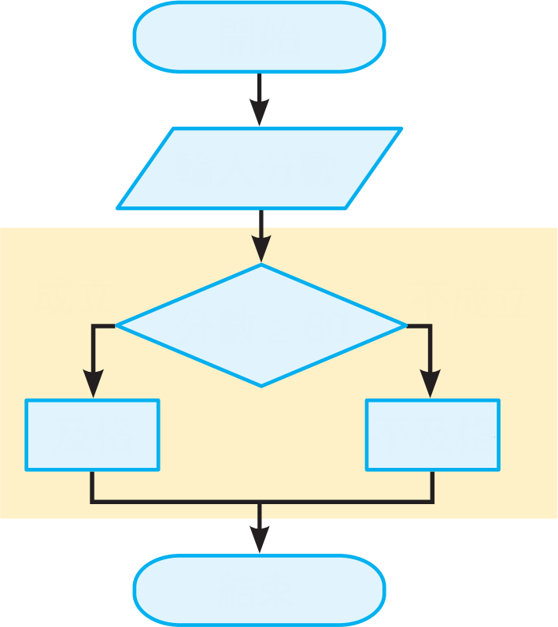
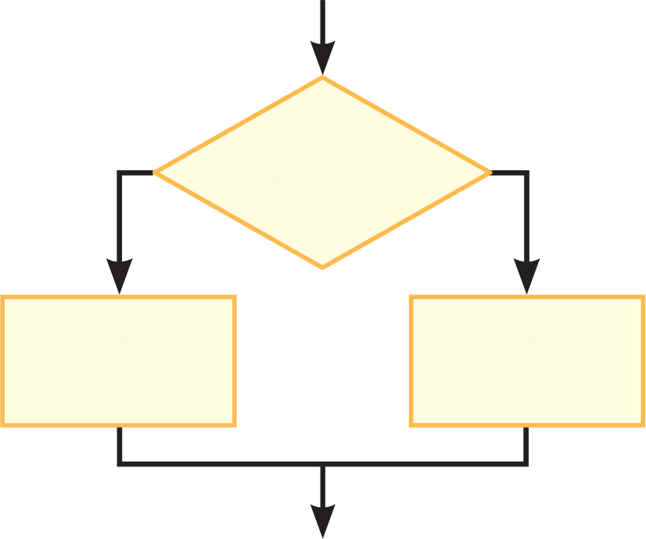
選擇結構
經由條件判斷的結果，決定要執行何種指令。
例
開始
輸入分數
成立
不成立
條件式
成立
不成立
分數≥ 60
指令1
指令2
及格
不及格
結束

Slide 20
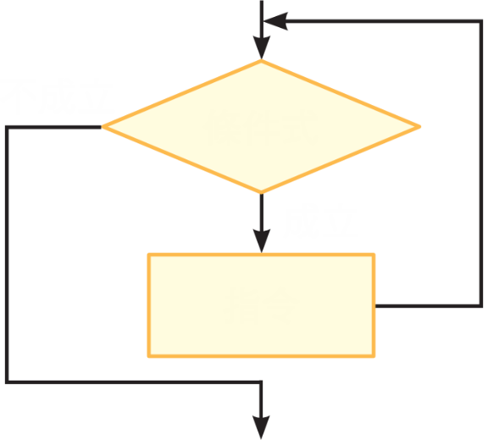
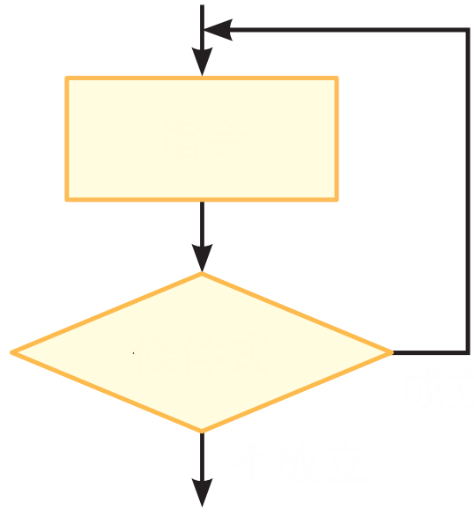
重複結構
讓指令重複執行多次的結構。
前判斷式
後判斷式
不成立
指令
條件式
成立
指令
條件式
成立
不成立
先判斷，再決定是否執行指令。
→可能完全不執行指令。
先執行指令，然後再進行判斷。
→至少會執行一次指令。

Slide 21
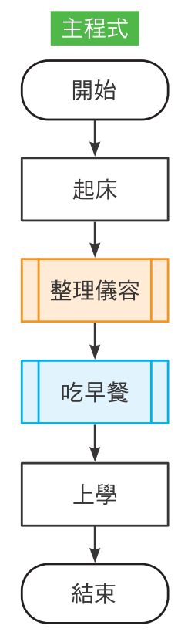
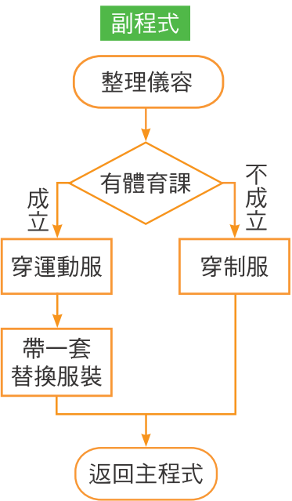
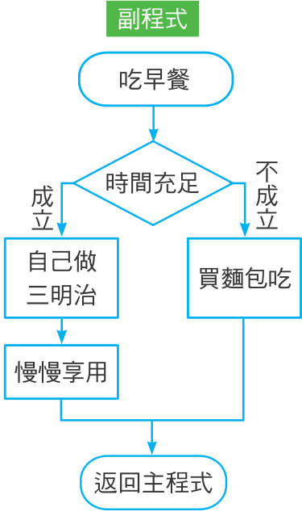
流程圖表示

Slide 22
七年級演算法與程式設計
程式語言基本概念、功能及應用
問題的描述、問題的解析
演算法的意義與特性。
演算法的循序性。
選擇結構的概念與應用。
重複結構的概念與應用。

Slide 23
Coding教學資源
Notes:
好東西跟好朋友分享
方向、系統性
科技領域教什麼？怎麼教？
重裝備的迷失？

Slide 24
教學資源
教科書：翰林、康軒、全華、南一、碁峯
視覺化積木程式：
  Scratch
  Code.org One Hour Code
  Blockly
  E-game打寇島
桌遊：海霸、機器人蓋程式

Slide 25
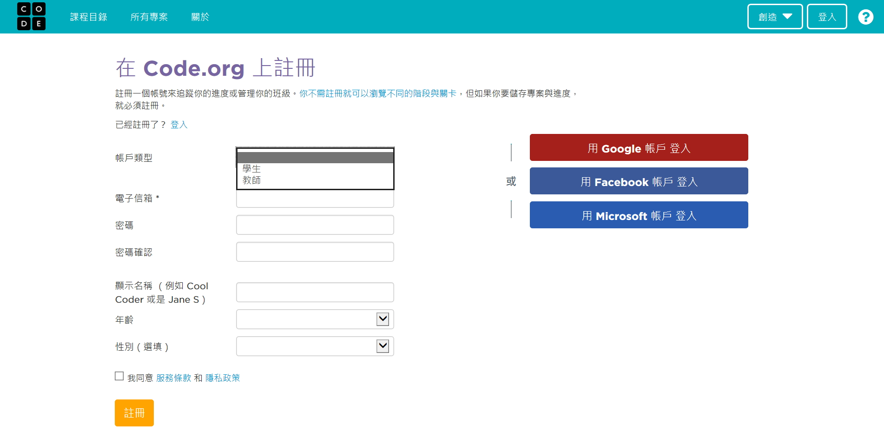

Slide 26
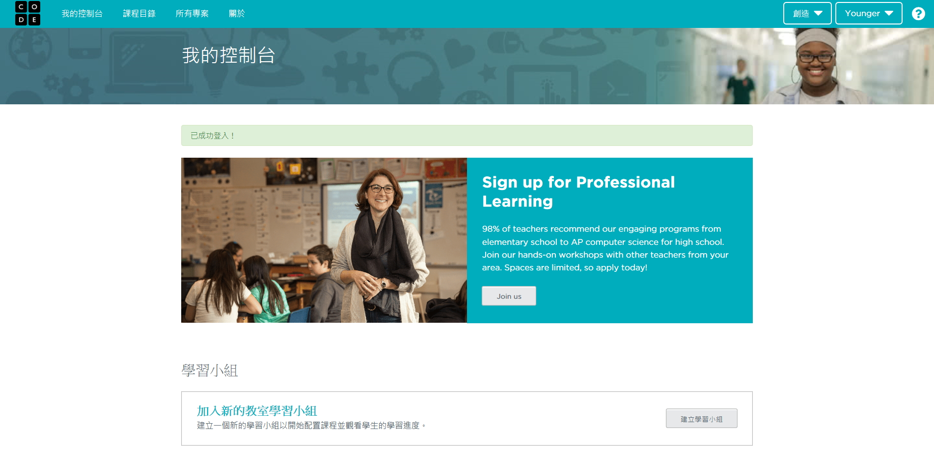

Slide 27
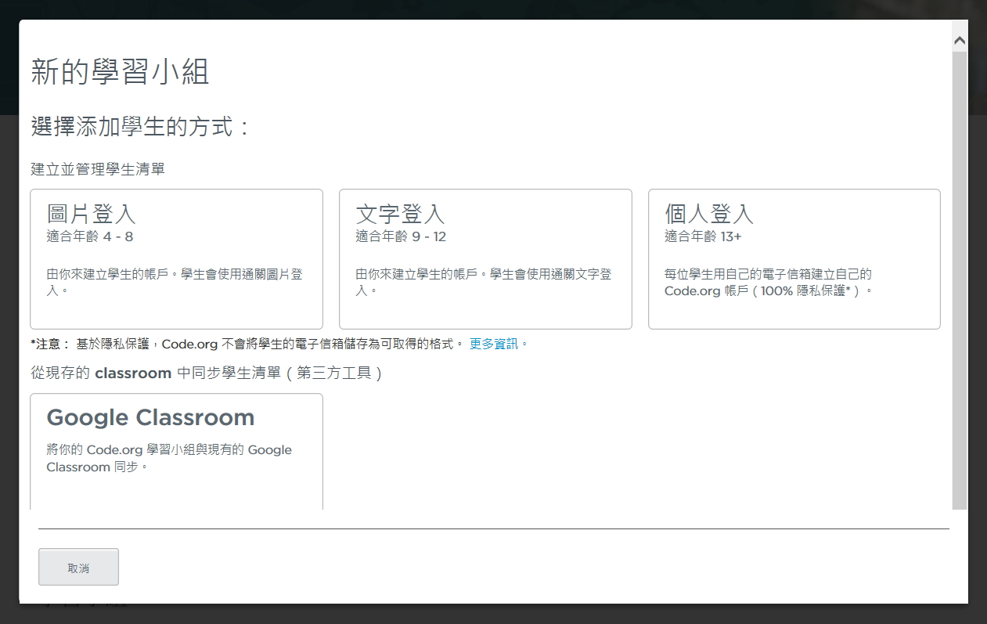

Slide 28
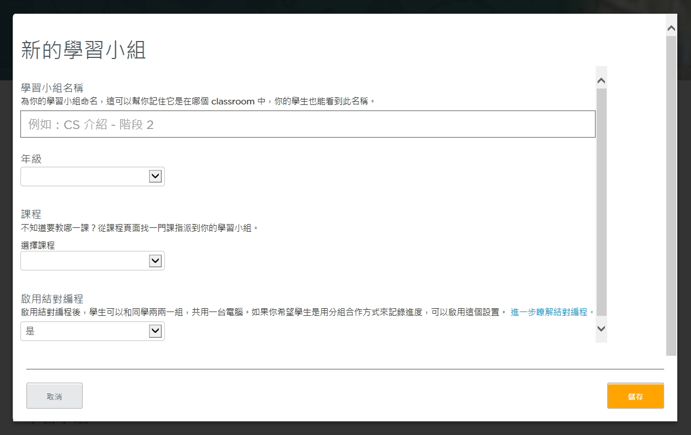

Slide 29
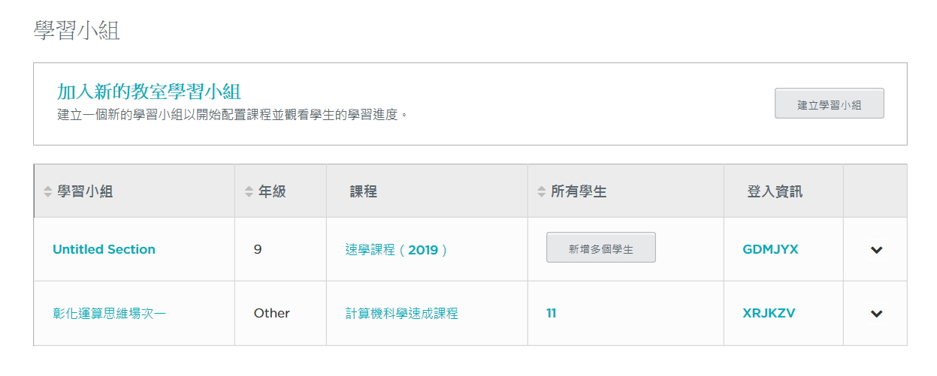

Slide 30
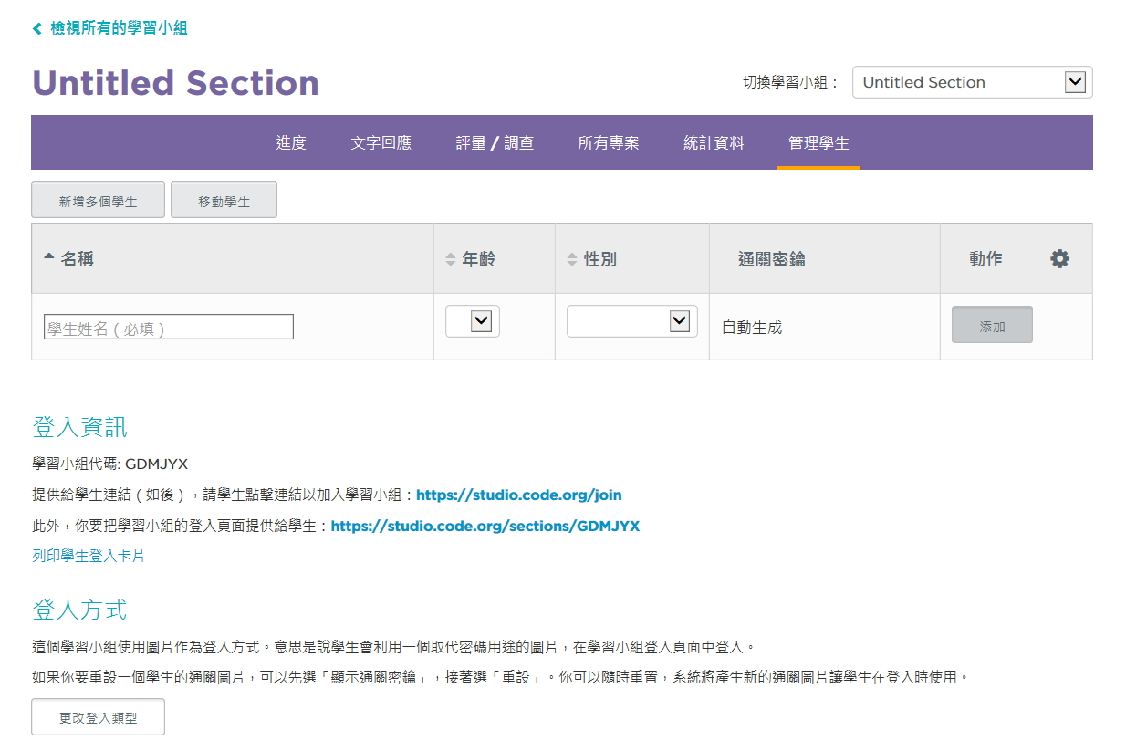

Slide 31
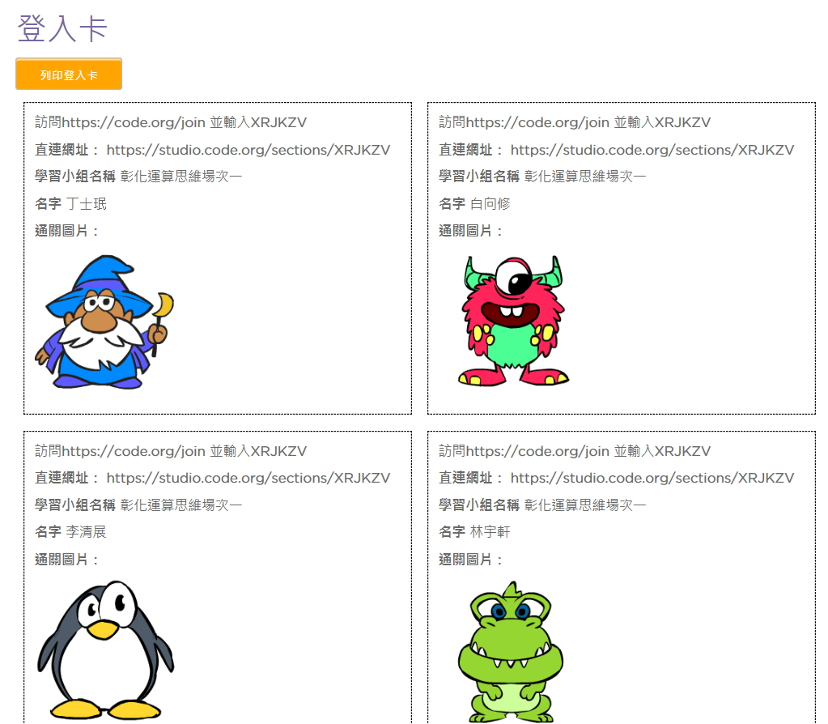

Slide 32
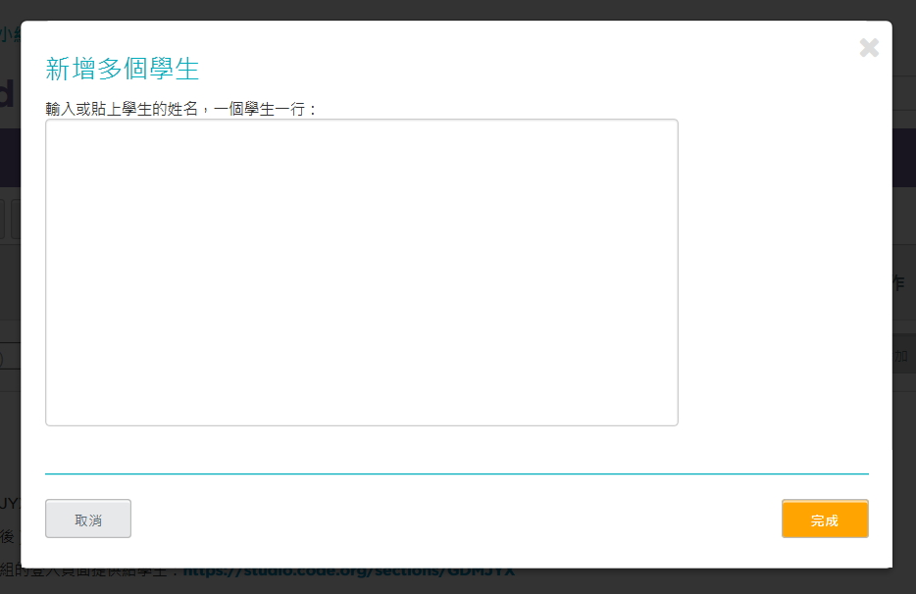

Slide 33
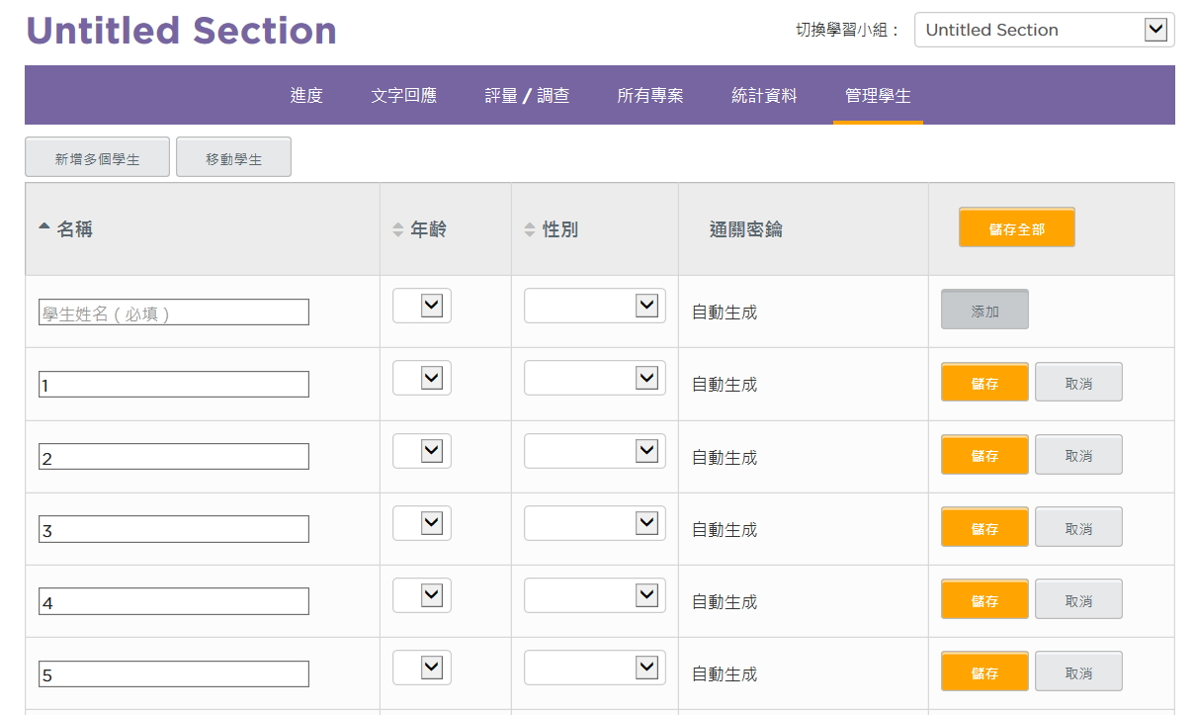

Slide 35
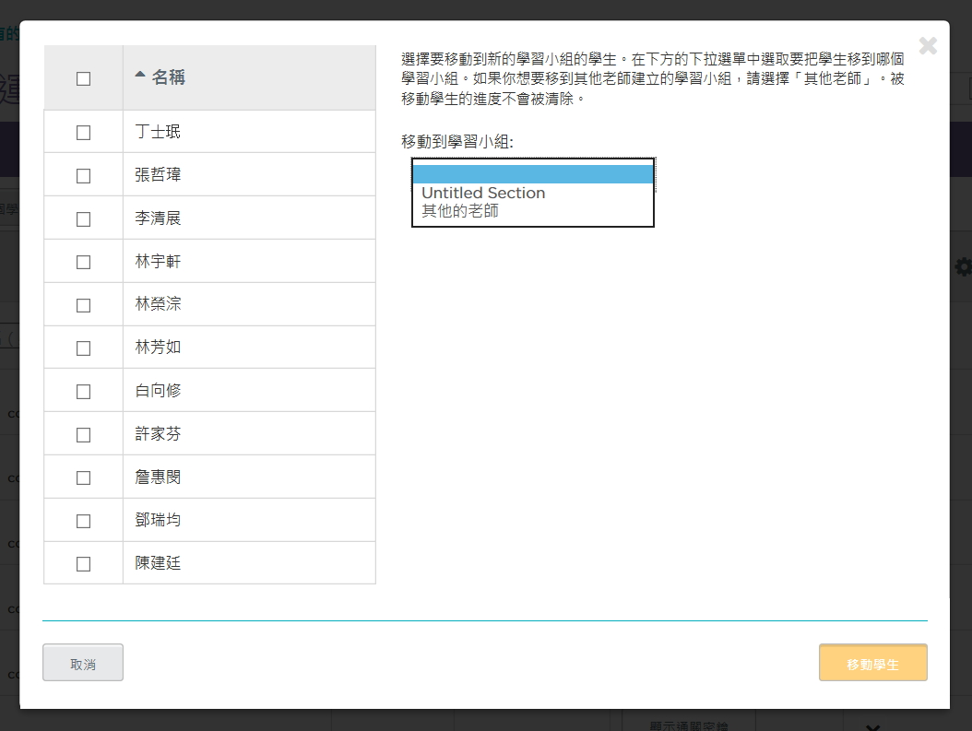

Slide 36
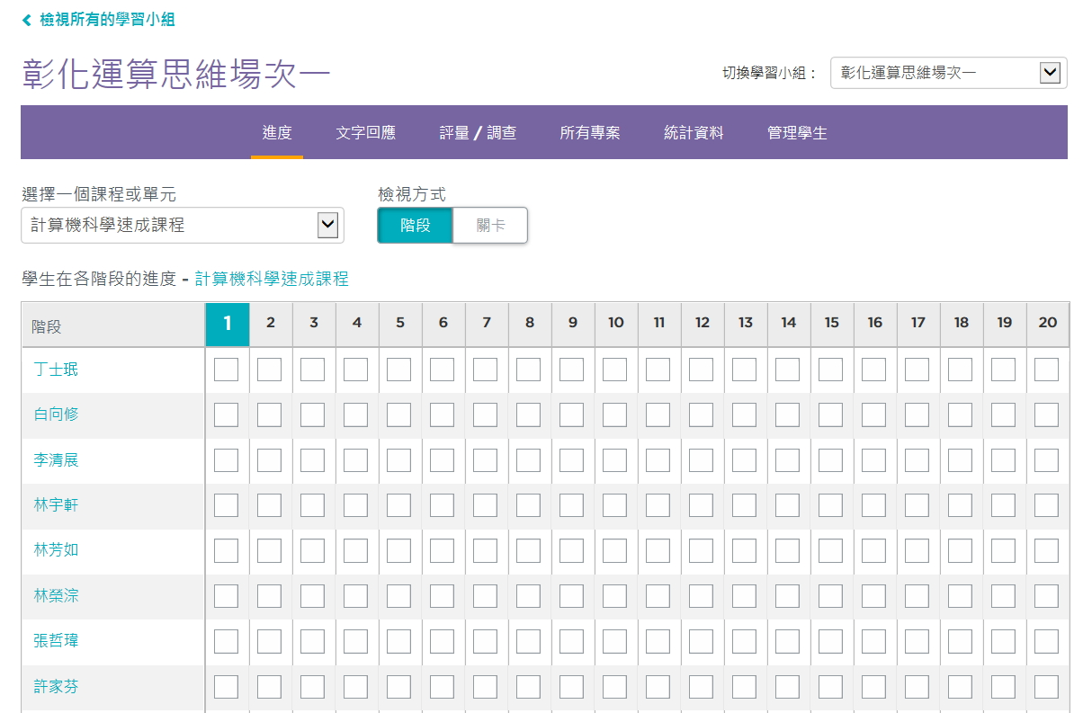

Slide 37
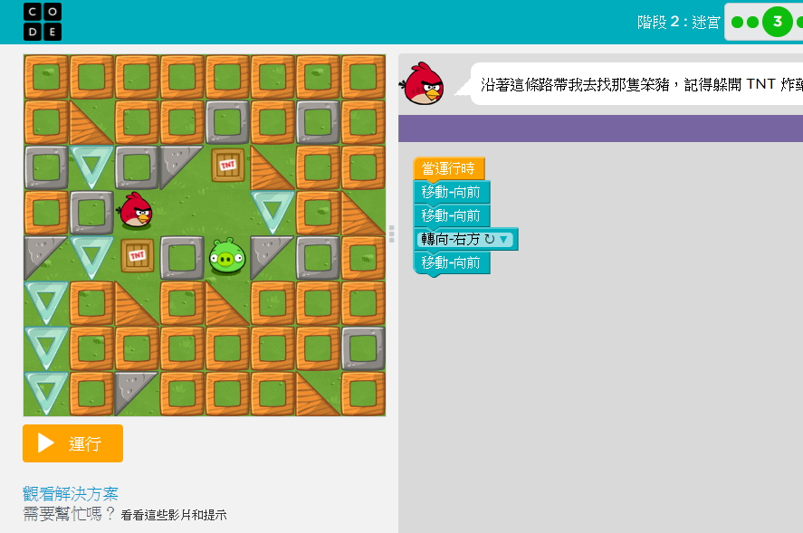
循序性

Slide 38
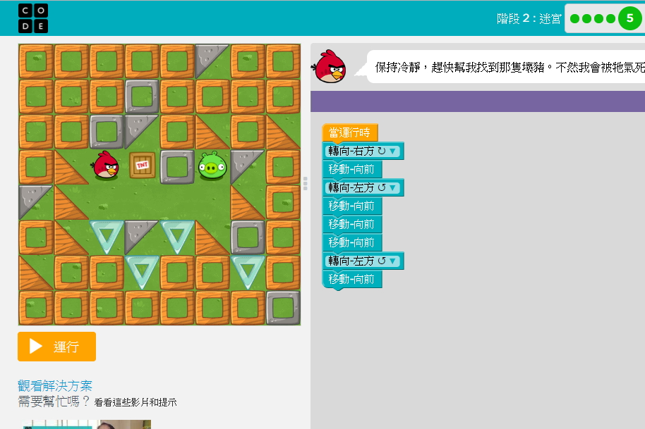
演算法

Slide 39
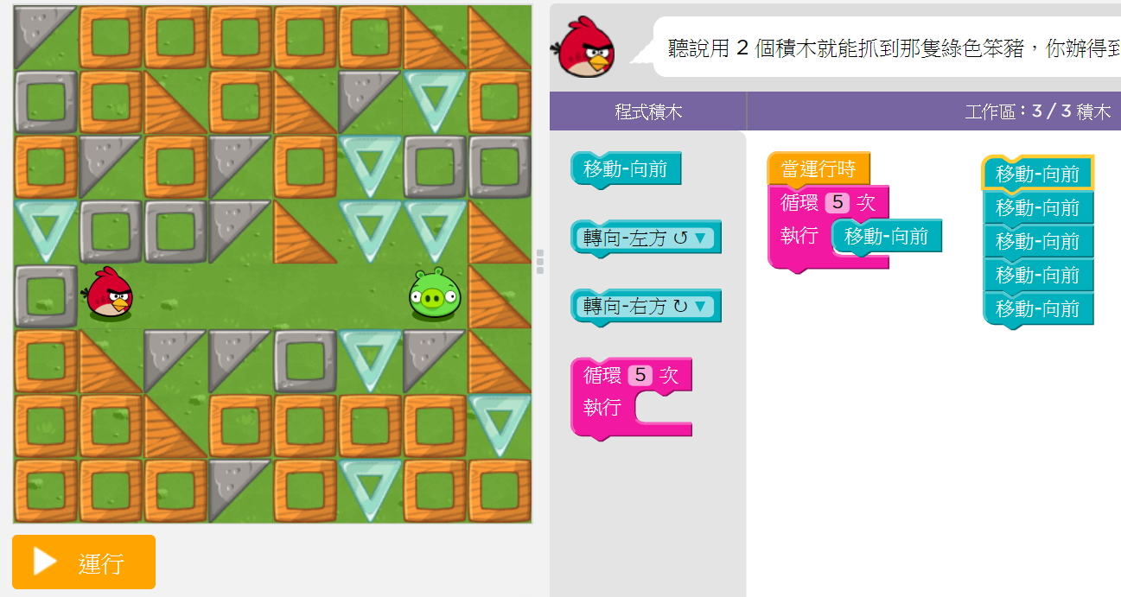
重複執行

Slide 40
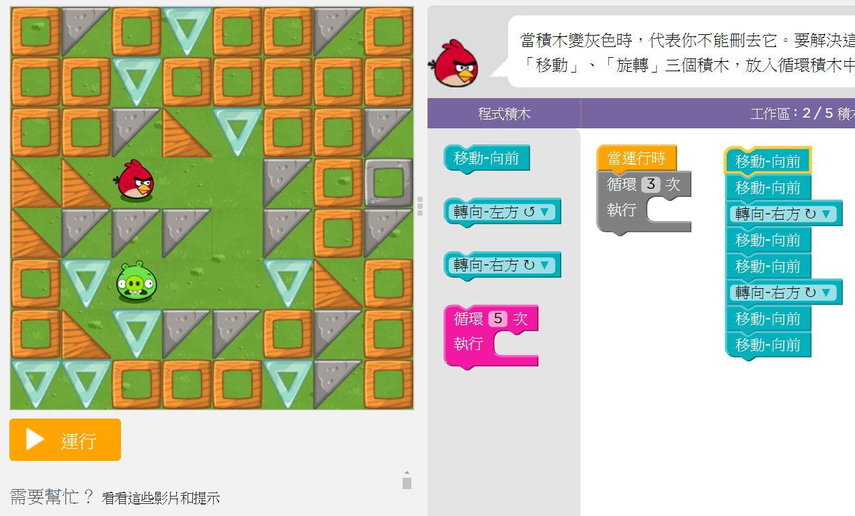
重複執行-找出規律

Slide 41
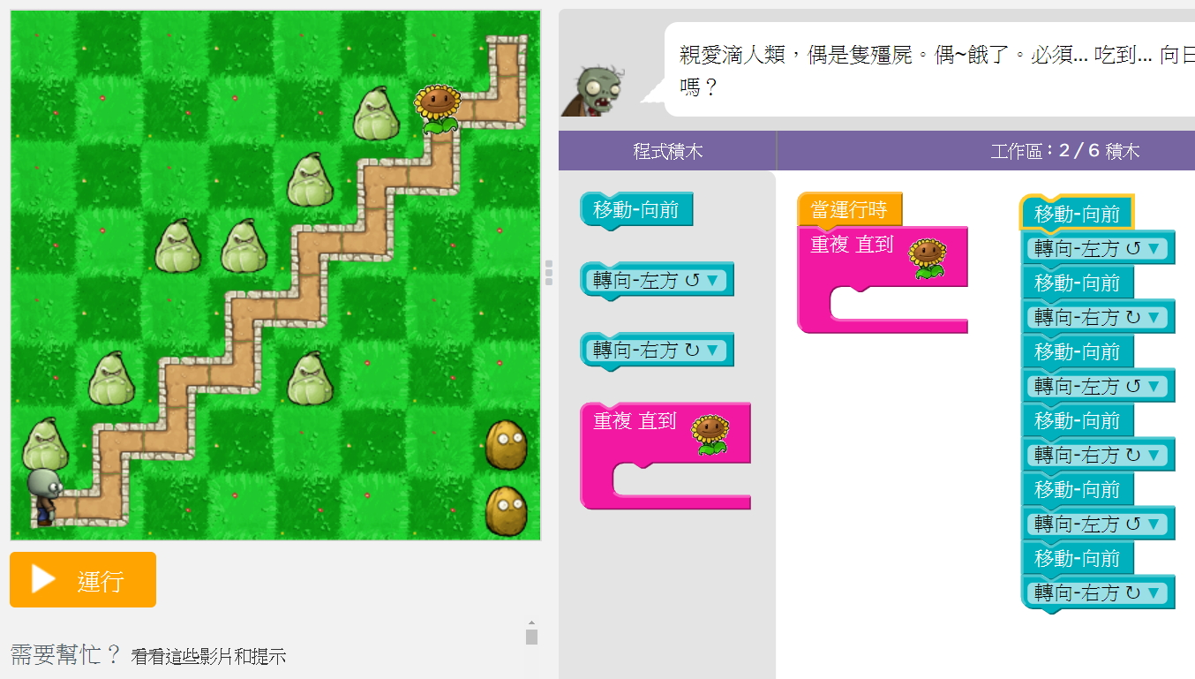
重複執行-找出規律

Slide 42
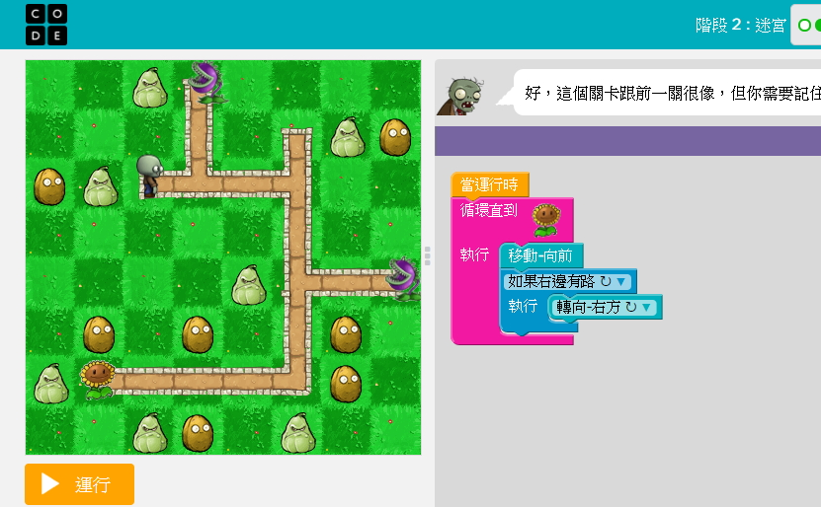
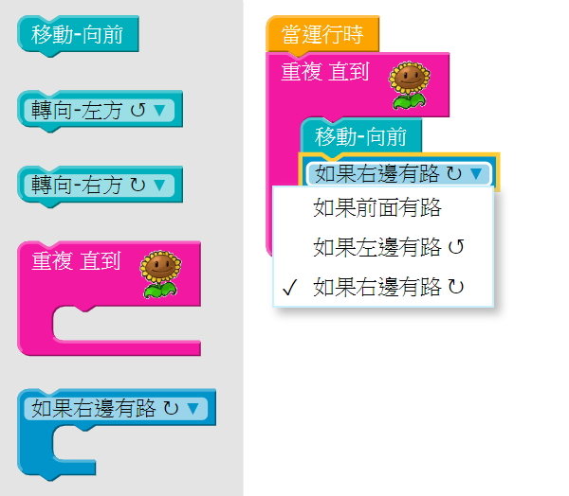
條件判斷-如果…就…

Slide 43
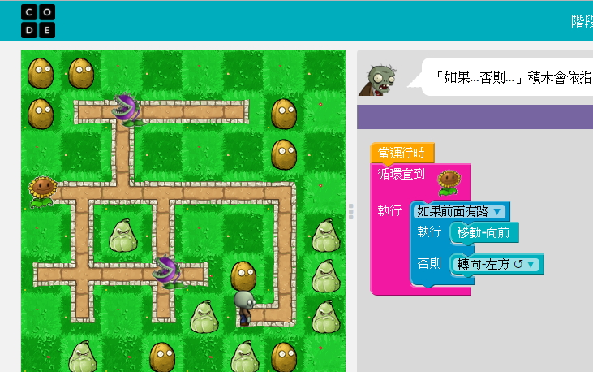
條件判斷-如果…就…否則…

Slide 44
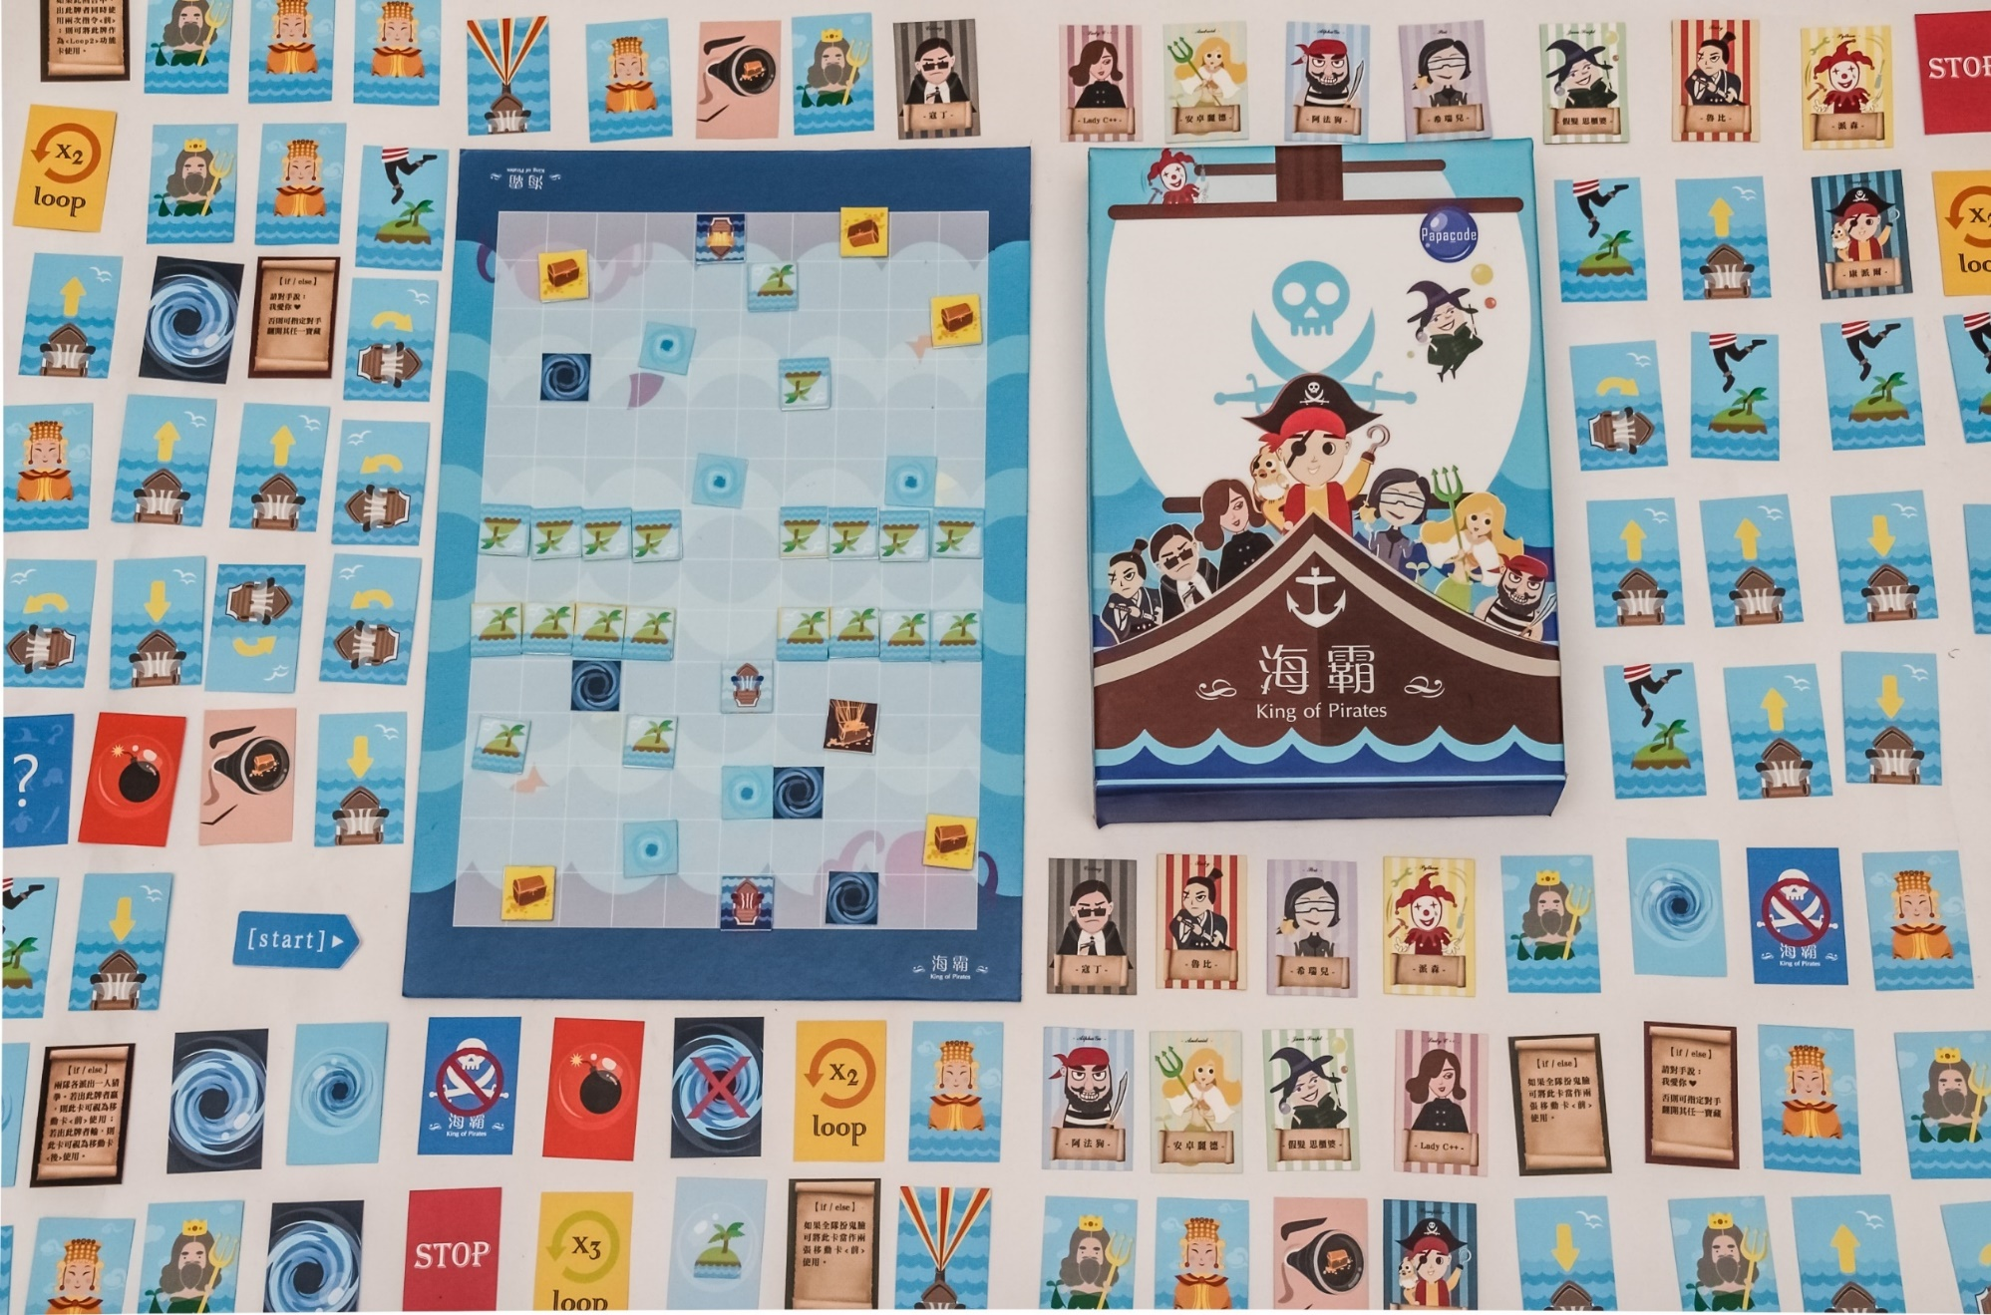
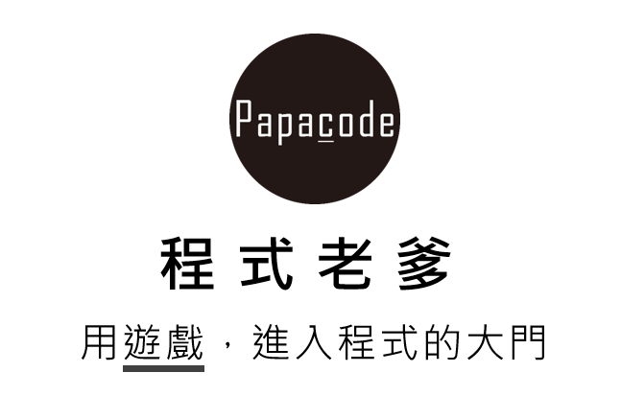
Notes:
海霸總覽圖

Slide 45
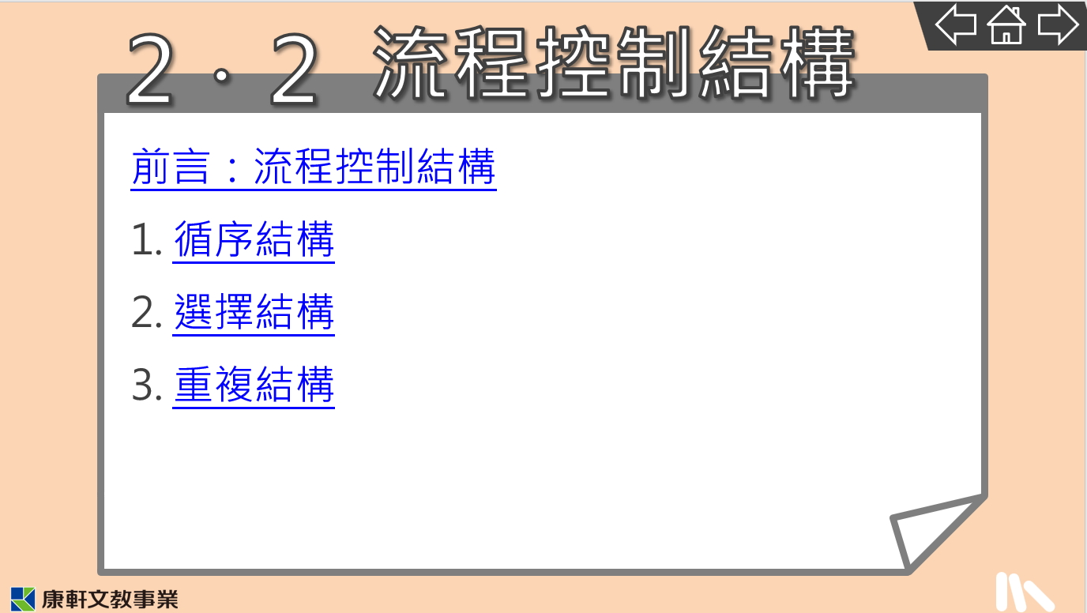

Slide 46
Scratch
結構化程式設計教學示例
結構化程式篇
Notes:
好東西跟好朋友分享
方向、系統性
科技領域教什麼？怎麼教？
重裝備的迷失？

Slide 47
教學設計-解構後再建構
大問題拆解成小問題
針對小問題進行教學，各個擊破
質優學生給予額外任務
學生學習個別任務後，再給予一個整合型任務

Slide 48
差異化教學
學習的不同內容(content)
不同管道(process)
不同產出(product)
扶弱：系統化的線上課程與協助
拔尖：額外的題目與引導

Slide 49
引發動機，激發興趣
切忌揠苗助長
除了給孩子釣竿外，更要教孩子釣魚

Slide 50
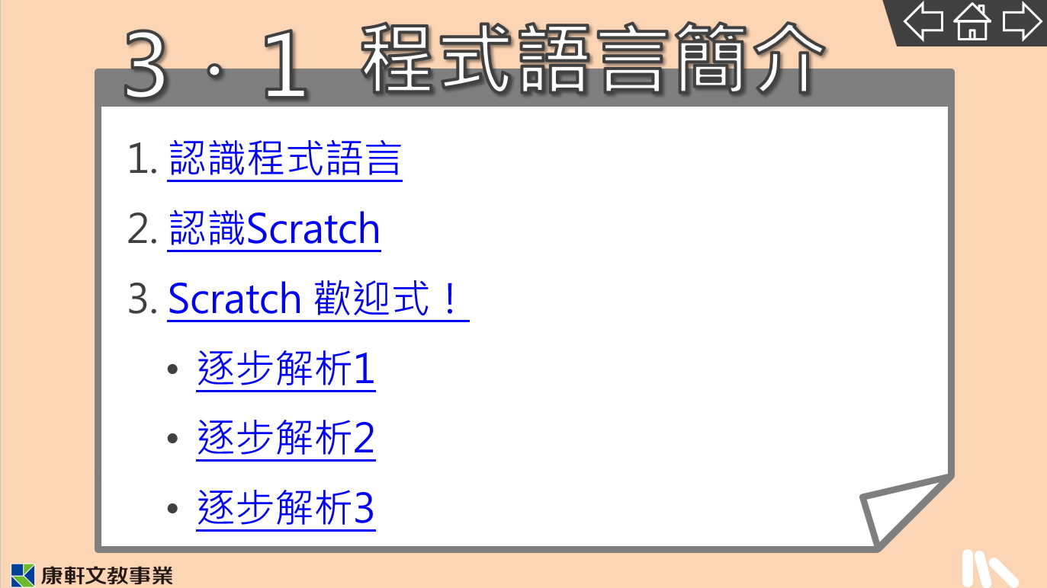

Slide 51

教學奧義
中央輔導團科技領域輔導員
北興科技中心
楊心淵
Chiayi Pei Shin
Maker Education and Technology Center

Slide 52


感謝聆聽
tnjboxing@gmail.com
Line ID：tnjbox
FB：楊心淵
手機：0956756289

